Slide 1
Reference : Hyperparameter Optimization
Matthias Feurer and Frank Hutter, http://research.sualab.com/introduction/practice/2019/02/19/bayesian-optimization-overview-1.html

Slide 2
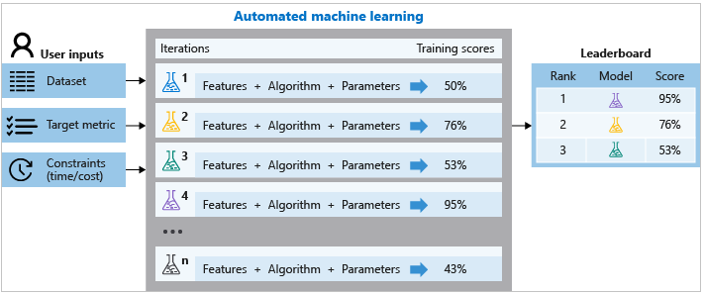
AutoML
Automated Feature Learning
Architecture Search
Hyperparameter Optimization

Slide 3
Hyperparameter Optimization
학습을 수행하기 위해 사전에 설정해야 하는 값인 hyperparameter의 최적값을 탐색하는 문제를 지칭, 여기서 hyperparameter의 최적값이란 학습이 완료된 러닝 모델의 일반화 성능을 최고 수준으로 발휘하도록하는 hyperparameter 값을 의미한다.

Slide 4
Abstract
1. ‘model free method’ 와 ‘Bayesian optimization’ 에 기초한 black box function optimization method 의논
2. 근래에는 많은 계산 비용이 들기 때문에 , 좀 더 효율적으로 구할 수 있는 방법인 ‘modern multi-fidelity methods’ 소개
3. 앞으로의 문제와 연구방향 제시

Slide 5
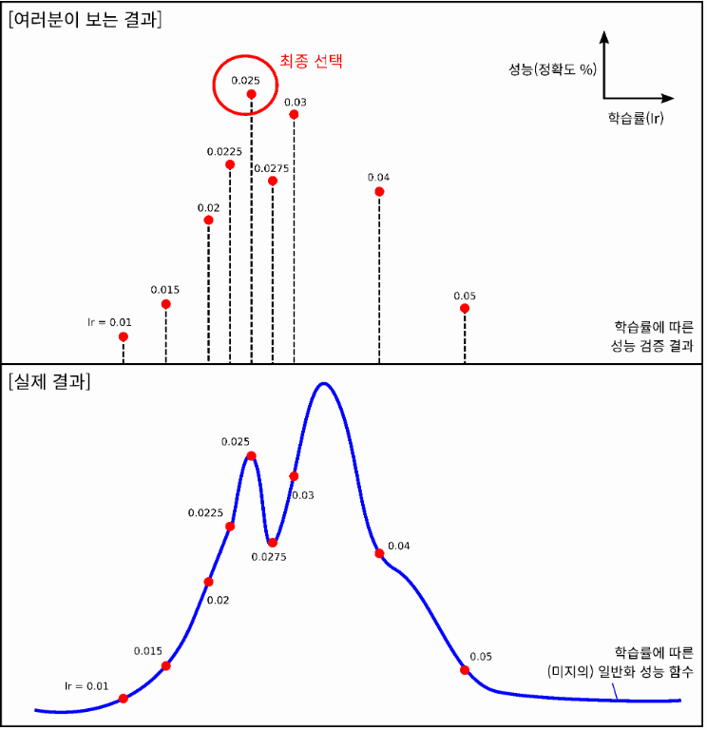
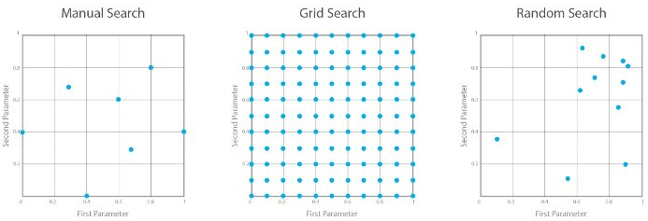
1.1 Introduction
Automated hyperparameter optimization (HPO) 의 몇가지 중요한 사용 사례:
머신 러닝에 필요한 사람의 노력을 줄여준다. 이는 ‘AutoML’ 맥락에서 특히 중요하다.
기계 학습 알고리즘의 성능 향상(당면한 문제에 맞게 조절함으로써)
재현성과 과학 연구의 공정성 향상. Automated HPO 는 명백하게 manual search 보다 더 많은 재현성이 있다. It facilitates fair comparisons since different methods can only be compared fairly if they all receive the same level of tuning for the problem at hand
‘manual search’ : 주관과 직관에 기반한 최적 hypermarameter 값을 탐색하는 방법. (사용자가 꼽은 조합 내에서 최적의 조합)
대표적인 search methods

Slide 6
위의 3 가지 search methods 는 이전까지의 조사 과정에서 얻어진 결과들을 반영하지 않고 다음을 수행함.
이전 결과를 반영하여 찾아보자는 것이 Bayesian Optimization.

Slide 7
1.1 Introduction
1990년 초창기에 다른 hyperparameter 구성들은 다른 dataset에 잘 작동하는 경향이 있다고 했다. 반면 HPO를 사용하여 범용 파이프 라인을 특정 응용 프로그램 도메인에 적용 할 수 있다는 것은 새로운 통찰력입니다. 요즘은 조정해서 얻어지는 hyperparameter가 default setting 된 머신러닝 라이브러리보다 성능이 좋다는 인식이 광범위해 지고 있다.
HPO는 실제 적용측면에서 몇가지 어려운 문제에 직면한다.
Function evaluations 는 큰 모델(딥러닝) 에 비용이 매우 비싸고 복잡한 piplines를 가지고, 큰 datasets 을 가진다.
구성 공간은 종종 복잡한(연속적이거나, 분류적이거나 조건부 hyperparameter를 혼합해서 가지는) 그리고 고차원이다. 더욱이, 알고리즘의 hyperparamter 중, 어느 것이 최적화되어야하는지, 어느 범위에 있는지 항상 명확하지는 않습니다.
Hyperparameter에 대응하는 loss function 의 gradient 를 평가하는 것을 가지고 있지 않다.
훈련 데이터셋의 크기가 제한되어 있으므로 일반화 성능을 직접 최적화할 수 없다.
1 장 chapter는
1.2 HPO 문제를 공식적으로 정의하고, 이의 변형에 대해 의논한다. 그런 다음 , HPO 해결을 위한 black box optimization algorithms을 의논한다.
1.3 full model evaluations보다 계산 비용이 싼 ‘exploiting approximate performance measures를 사용해서 매우 계산 비용이 비싼 모델에 대해서도 이용 가능한 modern multi-fidelity methods 을 알아본다.
1.4 매우 중요한 hyperparameter optimization system들을 알아본다.
1.5 AutoML applications 에 대해 알아본다.
1.6 아직 남아 있는 문제 소개.

Slide 8
1.2 Problem Statement
Hpyerparameter 들은 real-valued, integer valued, binary, categorical 등 다양한 형태로 존재하며 실제 제약에 의해 domain 이 제한될 수 있다. 또한 configuration space(hyperparameter들의) 는 또 다른 hyperparameter , hyperparameter 들의 결합과 연관되는 관계를 가지고 있을 수 있다. Conditional spaces는 유향비순환 그래프의 형태를 취한다. 이러한 조건부 공간은 예를 들어 기계 학습 파이프 라인의 자동 튜닝에서 발생하며, 여기서 다른 전처리 알고리즘과 기계 학습 알고리즘 사이의 선택은 범주 형 하이퍼 파라미터로 모델링됩니다.
이러한 문제는 Full Model Selection (FMS) , Combined Algorithm Selection and Hyperparameter optimization problem(CASH) 로 알려져 있다.
이는 neural network 를 최적화할 때도 발생하는데, 예를 들어 layer의 개수는 정수 하이퍼 파라미터로 layer 개수가 i개일 때 i+1개의 layer에 대한 하이퍼 파라미터는 사용할 수 없다.
(1.1)
실제로 유한한 데이터를 가지고 접근한다. 그래서 Expectation term 존재.

Slide 9
1.2 Problem Statement
Validation protocol 의 선택으로 널리 알려져있는 건 holdout 과 cross validataion error 이다.
평가 시간을 줄이는 몇 가지 전략들이 제안되었다 It is possible to only test machine learning algorithms on a subset of folds [149], only on a subset of data [78, 102, 147], or for a small amount of iterations 1.4 section에 자세히 설명.
Multi-task 와 multi-source optimization 의 최근 연구는 위 슬라이드(1.1) 대신에 사용할 수 있는 보조 연구, 더 저렴한 것을 소개했다. HPO에 도움이되는 저렴한 정보를 제공 할 수 있지만 관심있는 데이터 세트에 대한 머신 러닝 모델을 교육 할 필요는 없으므로 부수적 인 제품으로 사용할 수있는 모델을 제공하지는 않습니다.

Slide 10
1.2.1 Alternatives to Optimization : Ensembling and Marginalization.

